Slide 1
Нейронные сети и их практическое применение. Лекция 5. Обзор алгоритмов обучения.
Дмитрий Буряк
к.ф.-м.н
dyb04@yandex.ru

Slide 2
Градиентные методы обучения
Минимизация целевой функции :
d - желаемый выход
y - реальный выход
Метод обучения - градиентный спуск.
H(w)-матрица вторых производных;
w - минимум E(w), если g(w)=0, H(w) – положительно определена
Обозначим w_{k} -решение, полученное на k-ом шаге.
Цель: подобрать p и η так, чтобы, для очередной точки w_{k+1} выполнялось условие:

Slide 3
Схема универсального алгоритма обучения
1. Проверка оптимальности текущего решения w_{k} .
2. Определение вектора направления оптимизации p_{k} для точки w_{k} .
3. Выбор шага η_{k} в направлении p_{k} , при котором выполняется условие
E(w_{k+1})<E(w_{k})
4. Определение нового решения
а также соответствующих ему значений функции ошибки, градиента, матрицы вторых производных.
Переход на 1.

Slide 4
Алгоритм наискорейшего спуска
Линейное приближение функции E(w).
Для выполнения условия E(w_{k+1})<E(w_{k}), надо
Достоинства:
- небольшая вычислительная сложность;
- невысокие требования к памяти.
Недостатки:
- не учитывает информацию о кривизне функции;
- замедление в случае маленького градиента;
- медленная сходимость.

Slide 5
Наискорейший спуск с моментом
α - коэффициент момента в интервале [0,1]
На плоских участках:
Достоинство: ускорение сходимости на плоских участках, позволяет избежать локальных экстремумов.

Slide 6
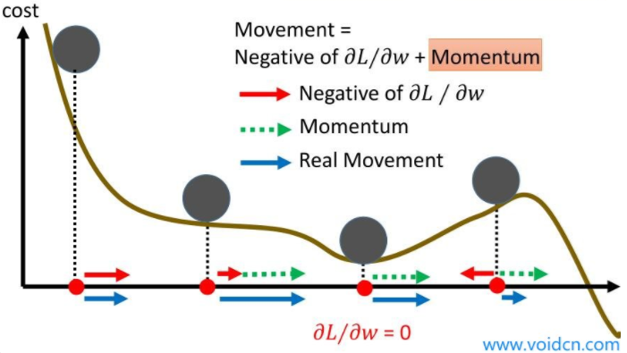
Использование момента
Сделаем рекуррентные подстановки.
Введем ряд по t.
Решим разностное уравнение.
Для сходимости ряда необходимо
Ускоряет спуск, если знак градиента не меняется
Замедляет спуск, если знак градиента изменяется – стабилизирующий эффект.

Slide 7
Метод переменной метрики
Квадратичное приближение E(w)
Используют приближение H(w):
где: V_{k} - приближение
Достоинство: быстрая сходимость.
Недостатки:
- вычислительная сложность;
- требования к памяти.

Slide 8
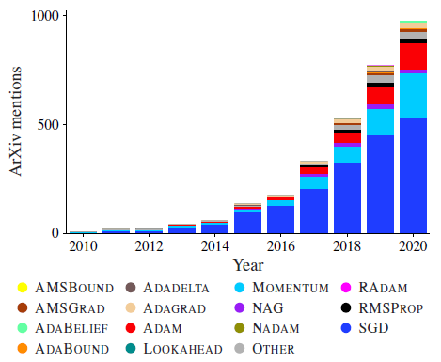
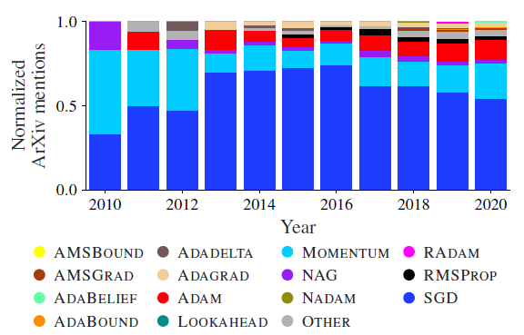
Выбор алгоритма обучения
Существует более 100 алгоритмов оптимизации для НС*.
Эмпирическое сравнение эффективности различных алгоритмов.
Не существует исследований, которые сравнивают все (почти все) алгоритмы.
Количество упоминаний оптимизаторов в статьях на сайте arxiv.org*
Относительное число упоминаний оптимизаторов в статьях на сайте arxiv.org*
* https://arxiv.org/abs/2007.01547

Slide 9
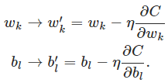
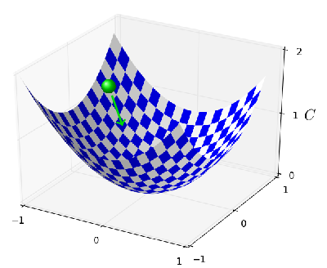
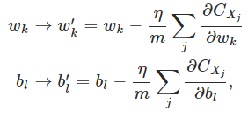
Стохастический градиентный спуск (SGD)
Основной алгоритм для глубокого обучения.
Базируется на принципах градиентного спуска.
Вычисление градиента по каждому примеру вычислительно затратно → выбор случайных подмножест из обучающей выборки.
SGD с моментом

Slide 10
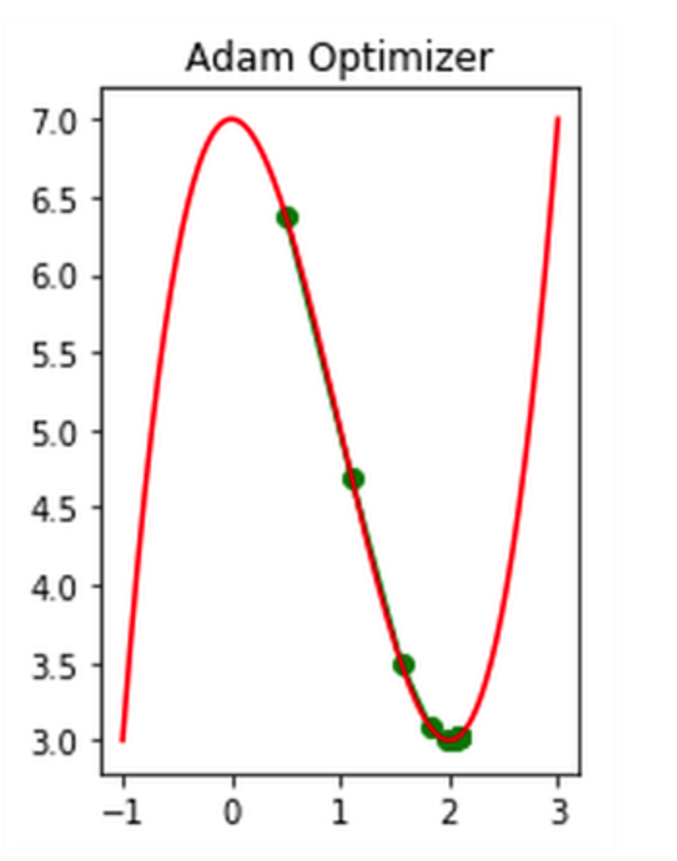
Алгоритм обучения Adam.
Момент + учет частоты обновления веса.

Slide 11
Оптимизаторы в Pytorch.
Пакет torch.optim -- коллекция различных оптимизаторов градиентного спуска,
от простейшего SGD до современных:
optim.ASGD,
optim.Adadelta,
optim.Adagrad,
optim.RMSprop,
optim.Adam
torch.manual_seed(42)
a = torch.randn(1, requires_grad=True, dtype=torch.float)
b = torch.randn(1, requires_grad=True, dtype=torch.float)
print("Initial values:",a, b)
lr = 1e-1
n_epochs = 1000
# Defines a SGD optimizer to update the parameters
optimizer = optim.SGD([a, b], lr=lr)
for epoch in range(n_epochs):
yhat = a + b * x_train
error = y_train - yhat
loss = (error ** 2).mean()
loss.backward()
# a -= lr * a.grad
# b -= lr * b.grad
optimizer.step()
optimizer.zero_grad()

Slide 12
Методы оптимизации 2-го порядка
Оценка Гессиана ~ скорость изменения градиента → обеспечение одинаковой сходимости по всем переменным
Требует много памяти: 1000000 весов → 10¹² элементов Гессиана → >3Tb RAM .
Методы частичной апроксимации Гессиана (L-BFGS).
Аппроксимация требует использования всех примеров из обучающей выборки.

Slide 13
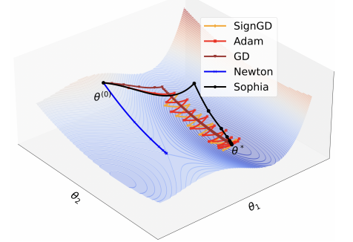
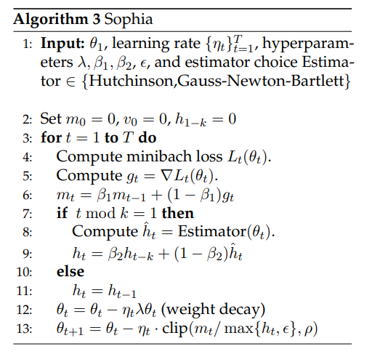
Sophia – оптимизатор 2-го порядка
Усреднение градиента (скользящее среднее)
Аппроксимация диагональных элементов Гессиана (2 варианта).
Аппроксимация выполняется каждые n эпох.
Применение клипирования для избегания слишком резких изменений весов.
Представлен, как эффективный алгоритм обучения LLM: 2x меньше вычислений для того же минимума чем Adam, достижения такой же эффективности на моделях меньшего размера.

Slide 14
Изменение скорости обучения
Ступенчатое уменьшение
в к раз каждые n итераций обучения;
уменьшение коэффициента обучения, если ошибка на подтверждающей выборке перестала уменьшаться.
Экспоненциальное
Гиперболическое

Slide 15
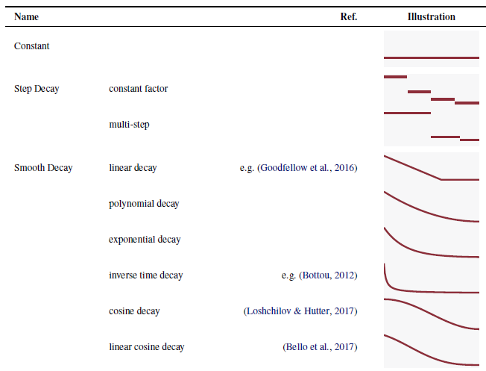
Схемы изменения скорости обучения
* https://arxiv.org/abs/2007.01547

Slide 16
Стохастический метод обучения. Общая схема
1. Выполнить начальную инициализацию весов.
2. Вычислить выход для примера из обучающей выборки.
3. Вычислить ошибку:
4. Выбрать случайным образом вес и изменить его значение на случайную величину.
Если проведенное изменение уменьшает целевую функцию (ошибку), то сохранить его, иначе вернуться к прежнему значению веса.
5. Повторять шаги 2, 3, 4, пока сеть не обучится.

Slide 17
Алгоритм имитации отжига
1. Выполнить начальную инициализацию весов. Задать начальную температуру T=T_{max}. Вычислить значение ошибки.
2. Пока T>0 повторить L раз действия:
2.1. Выполнить случайную коррекцию весов w’=w+Δw.
2.2. Вычислить разницу целевых функций c=E(w’)-E(w).
2.3. Если с<0, то w=w’
иначе принять w=w’ с вероятностью
3. Уменьшить температуру T.
4. Повторять 2, 3, 4 пока Т>0 или значение ошибки больше порога.
Приращение весов Δw:

Slide 18
Алгоритм имитации отжига (Коши)
Скорость сходимости метода Больцмана:
Распределение Коши:
Скорость сходимости метода Коши:

Slide 19
Комбинированный метод обучения
Объединение традиционного обратного распространения с обучением Коши.

Slide 20
Вопросы
Основные достоинства и недостатки алгоритма наискорейшего спуска?
Что препятствует применению алгоритмов, основанных на методах оптимизации второго порядка, для обучения современных нейронных сетей?
Какое основное преимущество стохастических алгоритмов обучения перед градиентными методами?

